Slide 1




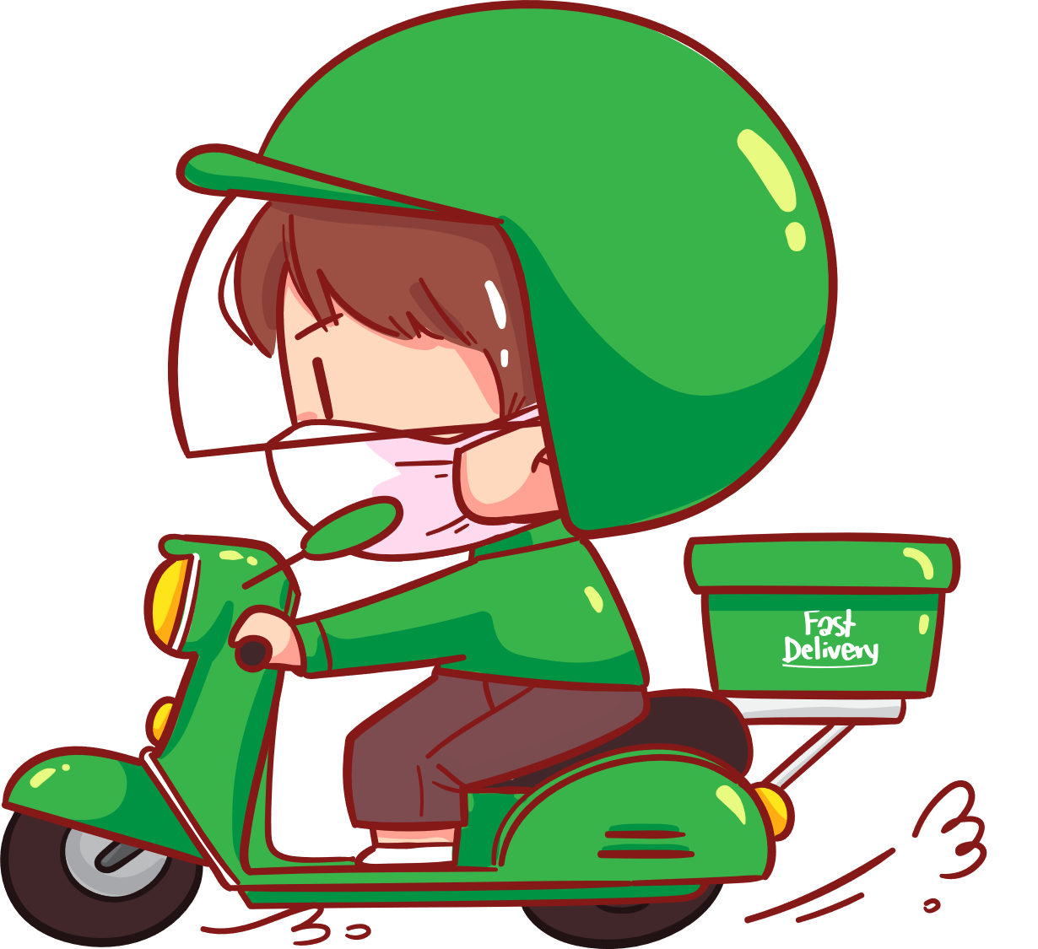
Thứ ….. ngày ….. tháng ….. năm ……

Slide 2

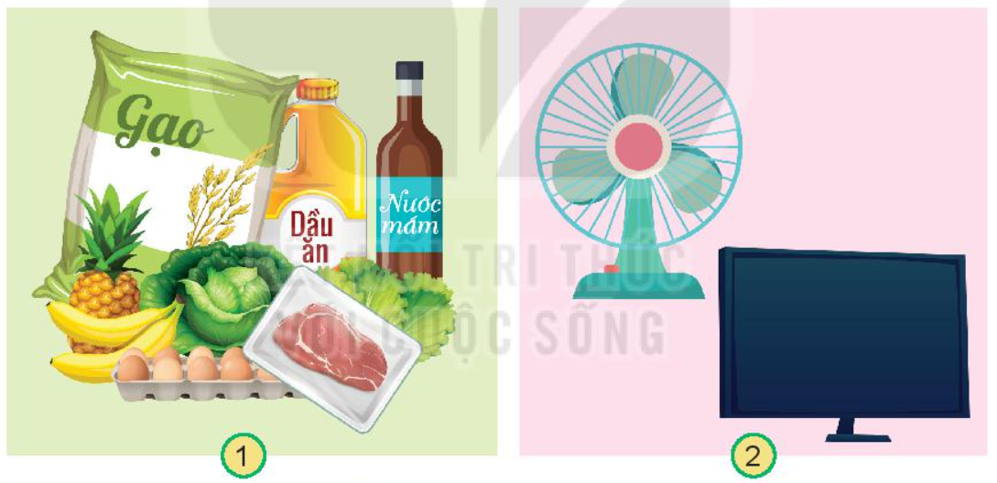
1. Kể tên những hàng hoá
Gạo, dầu ăn, nước mắm, rau quả, trứng, thịt....
Quạt điện, tivi

Slide 3
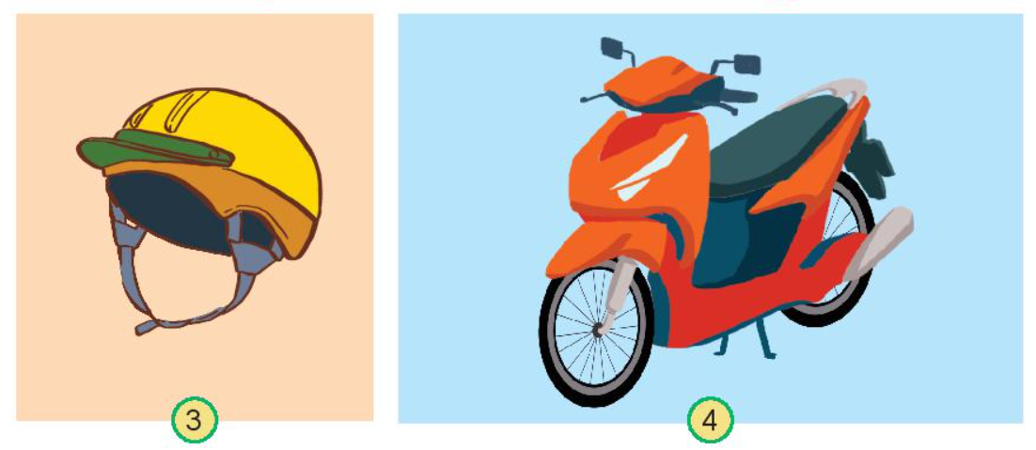
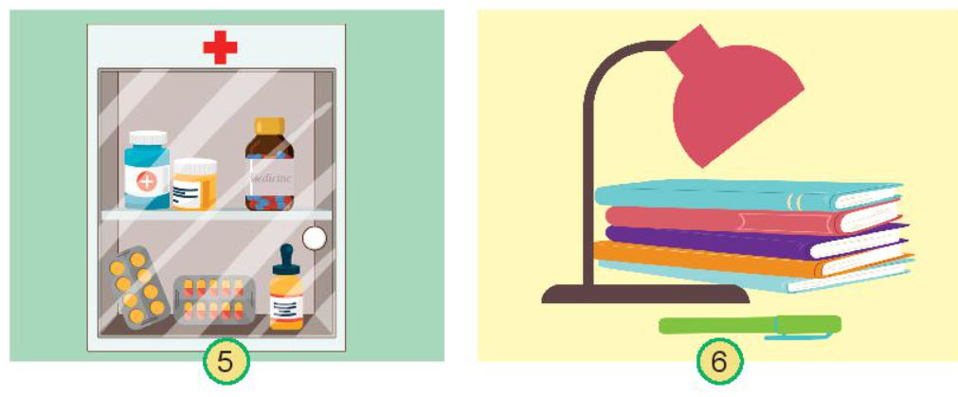
Mũ bảo hiểm
Xe máy
Tủ thuốc
Đồ dùng học tập

Slide 4

Hàng hóa rất cần thiết trong cuộc sống của mỗi gia đình.
- Gạo, thịt, trứng, sữa, rau củ quả, … là thực phẩm nuôi sống con người.
- Sách, vở, bút, thước, tẩy, màu vẽ, ... là các đồ dùng để học sinh học tập.
- Ô tô, xe máy, xe đạp, tàu thuyền, máy bay, … là các phương tiện giao thông giúp con người di chuyển thuận lợi hơn.

Slide 5

Cuộc sống của mỗi gia đình cần nhiều loại hàng hoá khác nhau như thức ăn, đồ uống, quần áo, đồ dùng,... Nếu thiếu những loại hàng hoá đó thì cuộc sống sẽ gặp khó khăn và chất lượng cuộc sống không đảm bảo.

Slide 6

Về nhà
Sưu tầm một số tranh, ảnh về hoạt động mua bán ở các địa điểm khác nhau như siêu thị, chợ, cửa hàng, trung tâm thương mại.
Hỏi bố mẹ, anh chị… về cách mua bán, lựa chọn hàng hoá ở những địa điểm đó.

